Slide 1


Пројекат 2007CB16IPO006-2011-2-48
“Пчеларство без граница II”
ИНФОРМАТИВНА КОНФЕРЕНЦИЈА – ВИДИН, 01.04.2014 Г.
Овај пројекат се кофинансира од стране ЕУ путем прекограничног програма ИПА Бугарска – Србија
CCI № 2007CB16IPO006

Slide 2
РЕАЛИЗАТОРИ ПРОЈЕКТА
Удружење “Бугарска у Европи”, Видин, Бугарска – водећи партнер
Општина Кладово - партнер

Slide 3
ТРАЈАЊЕ И МЕСТО РЕАЛИЗАЦИЈЕ
Трајање пројекта је 12 месеца.
Време реализације: од 23.04.2013 г. до 22.04.2014 г.
Место реализације активности: област Видин, Бугарска и Борски округ, Србија.

Slide 4
ЦИЉ ПРОЈЕКТА
Пројекат има циљ да подстакне прекограничну сарадњу и побољша капацитет за заједничко коришћење регионалног потенцијала стварањем одрживе мреже за прекограничну помоћ у области пчеларства и органске производње.

Slide 5
ПОСТИГНУТИ РЕЗУЛТАТИ
ПОПУЛАРИЗАЦИОНА КАМПАЊА:
1. ПРИПРЕМЉЕНИ, ОДШТАМПАНИ И ДИСТРИБУИРАНИ:
ПРОМОТИВНИ ФЛАЈЕРИ;
ИНФОРМАТИВНИ ПОСТЕРИ;
ПРОМОТИВНЕ ФАСЦИКЛЕ;
ПРОМОТИВНЕ ТОРБИЦЕ;
ПРОМОТИВНИ БАНЕР.
2. ИЗРАЂЕНА ВЕБ СТРАНИЦА ПРОЈЕКТА;
3. ОДРЖАНЕ 2 КОНФЕРЕНЦИЈЕ ЗА ПРЕДСТАВЉАЊЕ ПРОЈЕКТА – НА ПОЧЕТКУ И НА КРАЈУ ПРОЈЕКТА;
4. ПРИПРЕМЉЕНА ПРЕС-САОПШТЕЊА И ПУБЛИКАЦИЈЕ У МЕДИЈИМА – 9 КОМ. ДОСАД

Slide 6
ПОСТИГНУТИ РЕЗУЛТАТИ
Школска кампања:
1. Конкурси за најбољи дечији цртеж и за најбољу рецитацију у образовним институцијама у оба циљна региона;
2. Избор лога кампање и пројекта;
3. Презентација најбољих радова за време пчеларске изложбе и других јавних догађаја пројекта.

Slide 7
ПОСТИГНУТИ РЕЗУЛТАТИ
Реализована студијска посета у Бугарској:
Место реализације – бугарски прекогранични регион – области Видин, Монтана, Софија област, Ћустендил, Перник;
Учесници: 15 српских и 5 бугарских пчелара и произвођача пчеларског инвентара;
Период реализације – март 2014 г.;
3. Предавања и практичне посете органском пчелињацима, онима у процесу конверзије и онима, који примењују добру пчеларску праксу;
4. Циљ – размена искустава, ноу-хау, представљање нових, иновативних приступа и стварање нових, дугорочних контаката у оба циљна региона.

Slide 8
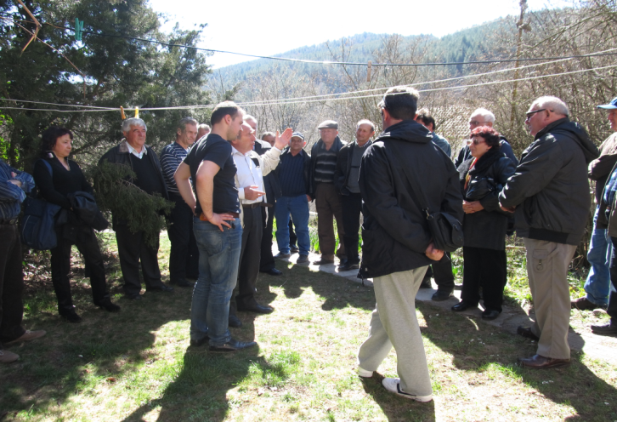
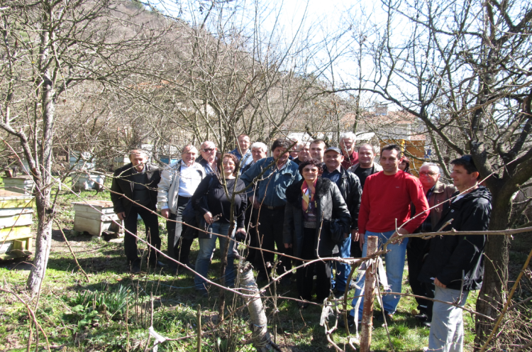
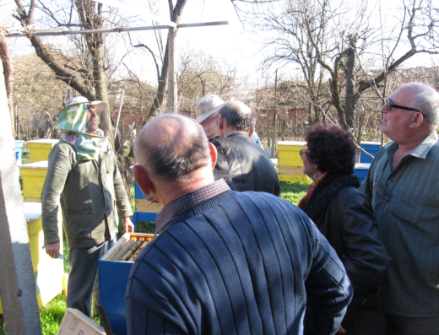
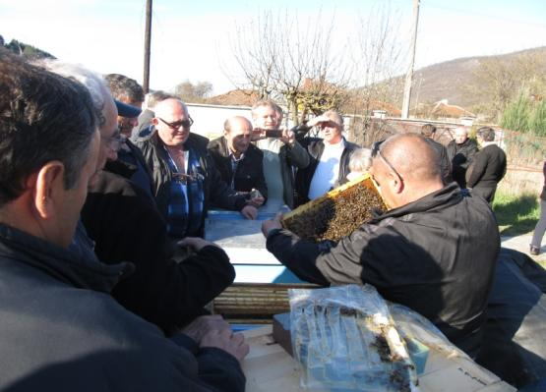

Slide 9
ПОСТИГНУТИ РЕЗУЛТАТИ
Реализована студијска посета у Србији:
Место реализације – српски прекогранични регион – окрузи Борски, Нишавски, Пиротски;
Период реализације – октобар 2013 г.;
3. Учесници: 15 српских и 5 бугарских пчелара и произвођача пчеларског инвентара;
4. Предавања и практичне посете органском пчелињацима, онима у процесу конверзије и/или онима, који примењују добру пчеларску праксу;
5. Циљ – размена искустава, ноу-хау, представљање нових, иновативних приступа и стварање нових, дугорочних контаката у оба циљна региона.

Slide 10
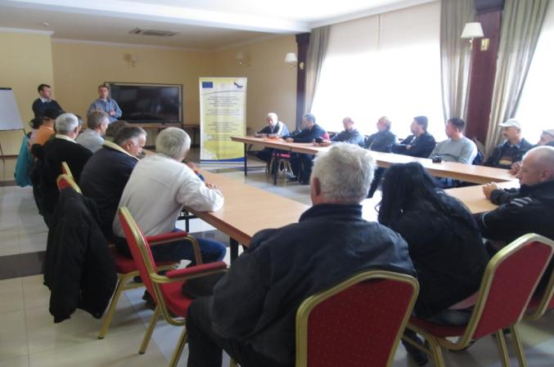
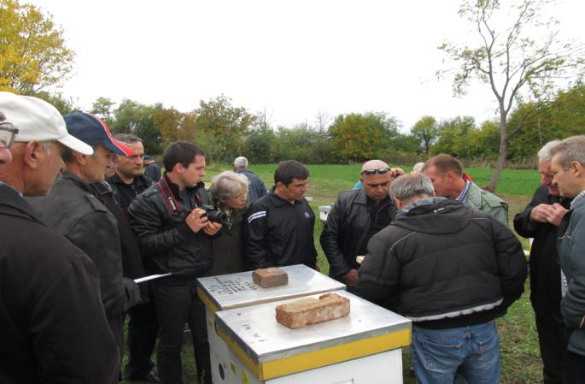
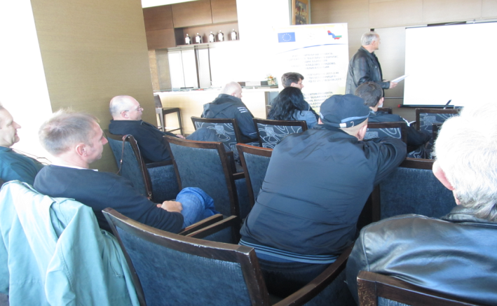

Slide 11
ПОСТИГНУТИ РЕЗУЛТАТИ
Организована пчеларска изложба у Видину:
1. 3-дневна изложба пчелињих производа и пчеларског инвентара – децембар 2014 г., Видин, 30 учесника;
2. Предавања;
3. Поклони социјалним и здравственим установама;
4. Актуализација Меморандума о сарадњи у области пчеларства и укључивање нових потписника.

Slide 12
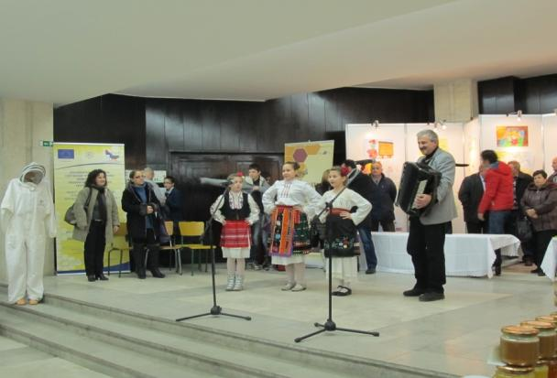
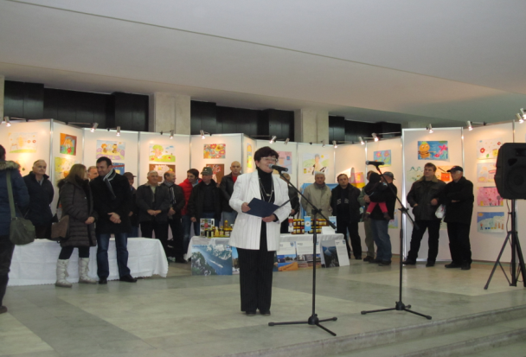
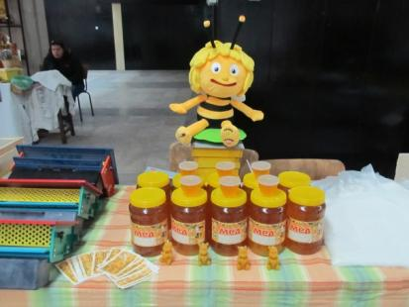
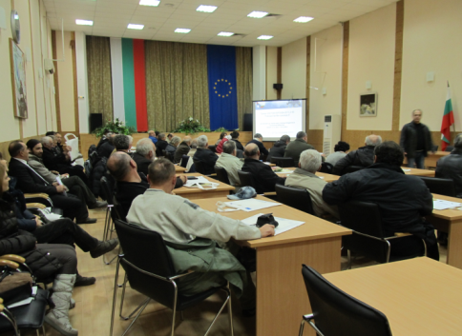
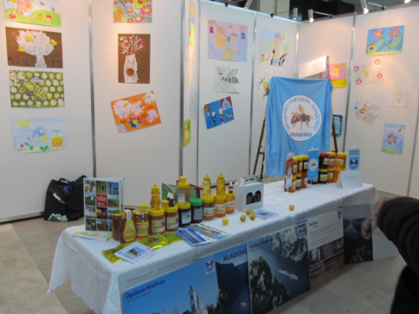

Slide 13
МУЛТИПЛИКАЦИЈА РЕЗУЛТАТА ПРОЈЕКТА
Редовно учешће пчелара са обе стране границе у локалним пчеларским иницијативама – посета пчеларским изложбама у Плевену, Београду, Каменову, Кладову, Неготину и др.;
Интеркултурна сарадња;
Укључивање пчеларских удружења и институција из Румуније у регионалну сарадњу;
Укључивање нових потписника Меморандума.

Slide 14
ОДРЖИВОСТ
Редовни сусрети пчеларских удружења за разматрање актуалних питања;
Организовање предавања с познатим пчеларима као гостима;
Учешће у различитим пчеларским изложбама у земљи и иностранству.

Slide 15
КОНТАКТИ
Удружење „Бугарска у Европи”
Видин, ул. Цар Симеон Велики бр. 68А, сп. 2
тел./факс: +35994637595, Моб.:0896430318
email: bgeu@mail.bg
www.bgeu.biz
Општина Кладово
19320 Кладово, ул. Краља Александра бр. 35
тел.: +38119808066, +381648754020 / факс: +38119801563
e-mail: opstina@kladovonet.com
www.kladovo.org.rs

Slide 16

ХВАЛА НА ПАЖЊИ!
“ОВАЈ ДОКУМЕНТ ЈЕ НАПРАВЉЕН УЗ ПОМОЋ ЕВРОПСКЕ УНИЈЕ КРОЗ ПРЕКОГРАНИЧНИ ПРОГРАМ ПО ИПА БУГАРСКА - СРБИЈА CCI БР. 2007CB16IPO006 ЈЕДИНСТВЕНУ ОДГОВОРНОСТ ЗА САДРЖАЈ ПУБЛИКАЦИЈЕ ИМА УДРУЖЕЊЕ „БУГАРСКА У ЕВРОПИ“ И ОНА НИ НА КОЈИ НАЧИН НЕ ИЗРАЖАВА ЗВАНИЧНУ ПОЗИЦИЈУ ЕВРОПСКЕ УНИЈЕ ИЛИ ОРГАНА ОВЛАШЋЕНОГ ЗА УПРАВЉАЊЕ ПРОГРАМОМ.”

